Slide 1
Hoofdstuk 4.1&4.2
Helemaal - Terugblik - Wat ga je leren? - Uitleg (aantekeningen/samenvatting maken) - Eindopdracht maken

Slide 2
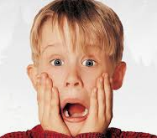
Vorige keer
Verzekering
Risico aversie
Averechtse selectie
Asymmetrische informatie
Collectieve dwang
Premiedifferentiatie
Eigen risico
Moreel wangedrag
Marktfalen

Slide 3
Wat kun je aan het eind van dit filmpje?
Drie belangrijkste redenen om te vliegen noemen
Noemen waarom de vraag naar vliegreizen verandert
Uitleggen wat er gebeurt met de vraag en prijs van vliegreizen na gebeurtenissen
Betalingsbereidheid en consumentensurplus kunnen berekenen
Uitleggen waarom een vraaglijn een dalend verloop heeft
Uitleggen wanneer er een verschuiving OVER de vraaglijn is
Uitleggen wanneer er een verschuiving VAN de vraaglijn is

Slide 4
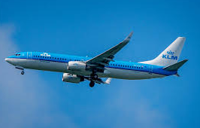
4.1 Waarom vliegen mensen?
Zakelijk personenvervoer
Toeristisch personenvervoer
Goederenvervoer

Slide 5
4.2 Waar hangt de vraag (naar vliegreizen) van af?
Groei van de economie/samenwerking tussen landen
Toeristische reizen spelen andere factoren een rol
Prijs
Stand van de economie
Inkomen
Globalisering
Bevolkingsomvang
Behoefte
Prijzen van andere vervoersmiddelen (substitutiegoederen)
Prijzen van aanvullende goederen (complementaire goederen)
Incidentele factoren
… verandert. Hierdoor stijgt/daalt de vraag naar vliegreizen en wordt de prijs hoger/lager

Slide 6
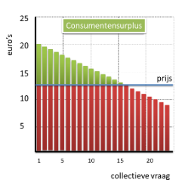
4.2 Betalingsbereidheid en consumentensurplus
Betalingsbereidheid = het maximale bedrag dat iemand ergens voor wil betalen.
Consumentensurplus = het verschil tussen de betalingsbereidheid van de consument en de prijs die hij/zij moet betalen = een stukje welvaartswinst

Slide 7
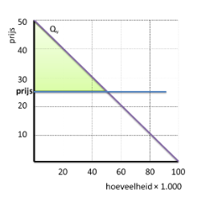
4.2 Verloop van de vraaglijn
Als de prijs van een product stijgt, daalt de vraag. → negatief verband: het gevolg reageert tegengesteld op de oorzaak
Vraaglijn heeft een dalend verloop
Surplus uitrekenen (driehoek): 0,5 x basis x hoogte

Slide 8
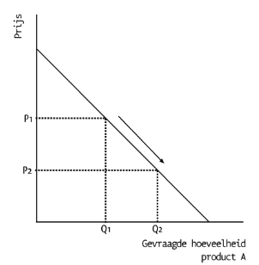
4.2 Verschuiving over/langs de lijn
Economie bestuderen = één ding veranderen, mits ceteris paribus “andere factoren die van invloed zijn blijven gelijk”
Als de prijs verandert, verandert de vraaglijn niet. → ander punt op dezelfde vraaglijn

Slide 9
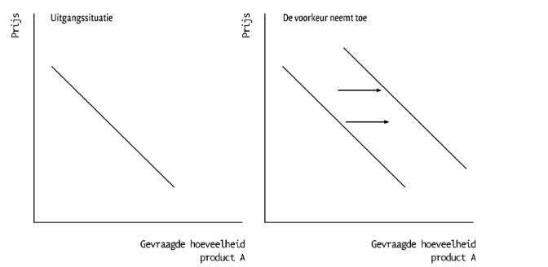
4.2 Verschuiving VAN de lijn
We gaan natuurlijk weer uit van ceteris paribus
Redenen verschuiving van de vraaglijn: - Inkomen verandert - Prijzen andere goederen en diensten (substitutiegoederen) veranderen - Aantal vragers verandert - Behoefte verandert (bijv. mode)

Slide 10
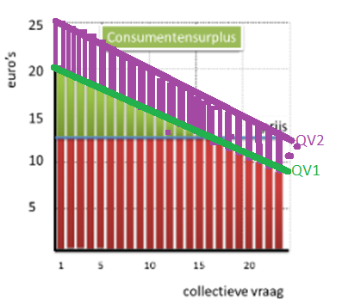
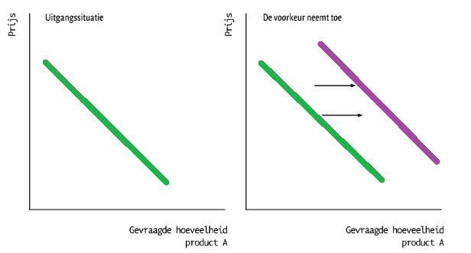
4.2 Verschuiving VAN de lijn
Stel één van deze dingen gebeurt: - inkomen stijgt - bevolkingsaantal neemt toe - prijs Heineken stijgt - bier drinken blijkt gezond te zijn

Slide 11
Eindopdracht
Er mag nog maar 80 km/uur over snelwegen gereden worden in Europa… Hierdoor stijgt/daalt de vraag naar vliegreizen en de prijs stijgt/daalt/gelijk
De economie krimpt… Hierdoor stijgt/daalt de vraag naar vliegreizen en de prijs stijgt/daalt/gelijk
De bevolking van Nederland neemt toe… 1. Hierdoor stijgt/daalt de gevraagde hoeveelheid scooters. 2. Hierdoor is er een verschuiving van/over de vraaglijn 3. De verschuiving gaat naar links/rechts/niet van toepassing
De prijs van een scooter verdubbelt omdat scooteronderdelen moeilijk te verkrijgen zijn… 1. Hierdoor stijgt/daalt de gevraagde hoeveelheid scooters. 2. Hierdoor is er een verschuiving van/over de vraaglijn 3. De verschuiving gaat naar links/rechts/niet van toepassing

Slide 12
Eindopdracht
Er mag nog maar 80 km/uur over snelwegen gereden worden in Europa… Hierdoor stijgt/daalt de vraag naar vliegreizen en de prijs stijgt/daalt/gelijk
De economie krimpt… Hierdoor stijgt/daalt de vraag naar vliegreizen en de prijs stijgt/daalt/gelijk
De bevolking van Nederland neemt toe… 1. Hierdoor stijgt/daalt de gevraagde hoeveelheid scooters. 2. Hierdoor is er een verschuiving van/over de vraaglijn 3. De verschuiving gaat naar links/rechts/niet van toepassing
De prijs van een scooter verdubbelt omdat scooteronderdelen moeilijk te verkrijgen zijn… 1. Hierdoor stijgt/daalt de gevraagde hoeveelheid scooters. 2. Hierdoor is er een verschuiving van/over de vraaglijn 3. De verschuiving gaat naar links/rechts/niet van toepassing

